Slide 1
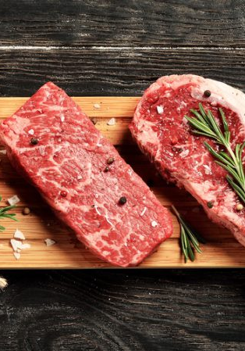
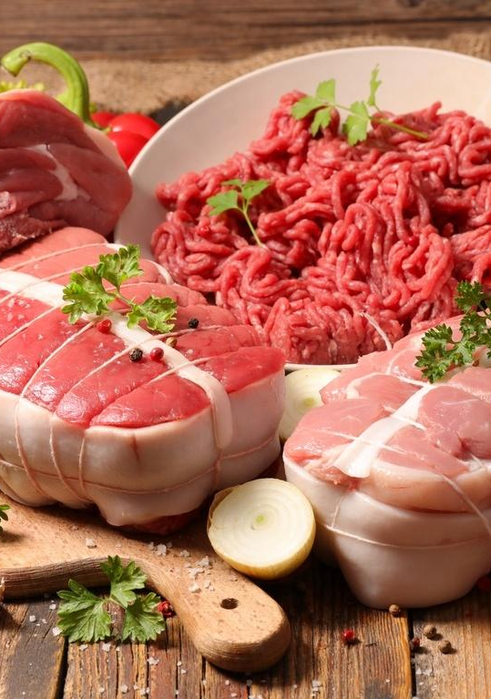
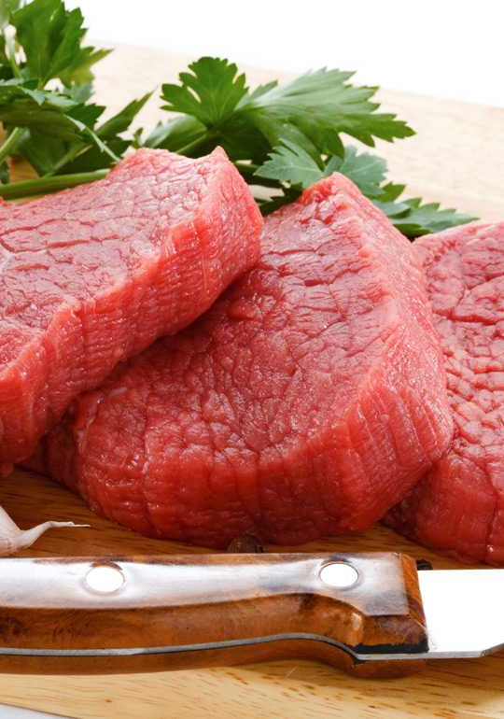
Controle de temperatura para carnes
O intuito do slide não é apresentação, apenas demostração do conteúdo
Notes:
NOTA: Para substituir uma imagem, basta selecionar e excluí-la. Em seguida, utilizar o ícone Inserir Imagem para substituí-la por uma imagem de sua preferência.

Slide 2
Porque balcões de carnes?
Os balcões refrigerados utilizados para expor o produto final ao consumidor, muitas vezes não atendem aos parâmetros de temperatura para o armazenamento adequado de produtos perecíveis.
Entre os estabelecimentos do segmento comercial, um dos mais procurados pela população brasileira são os restaurantes por peso ou self-service por quilo. Estes estão em segundo lugar no ranking de estabelecimentos com maior ocorrência de doenças transmitidas por alimentos (DTA). Um dos fatores limitantes da qualidade sanitária dos alimentos que podem estar presentes nas refeições servidas nesses restaurantes corresponde a sua contaminação por micro-organismos durante o processamento e a ocorrência de DTA
Destaca-se que o emprego inadequado da temperatura no processo produtivo de refeições (cocção insuficiente, conservação em temperatura ambiente e refrigeração inadequada) é um dos fatores determinantes da sobrevivência e multiplicação dos micro-organismos, que pode resultar em ocorrência de surtos de DTA.

Slide 3
Problemática
O leite, a carne e seus derivados são produtos sujeitos a diversas alterações durante a manipulação, distribuição e comercialização no varejo. As temperaturas e cargas das gôndolas de supermercados devem ser cuidadosamente observadas, pois alguns graus a mais causam comprometimento da chamada vida-de-prateleira dos produtos.
De acordo com o artigo 31, para produtos resfriados, da Norma Regulamentadora nº 4/2014 – DIVISA/SVS/SES as temperaturas de armazenamento de carnes bovina e suína, aves, entre outras, e seus produtos manipulados crus devem ser mantidos até 4ºC (quatro graus Celsius) e validade de até três dias; Leite e derivados até 7ºC (sete graus Celsius) e validade de cinco dias (BRASIL, 2014).
Exigido (BAASCH et al, 2009). Segundo a Norma Regulamentadora nº 4/2014 – DIVISA/SVS/SES, a faixa de temperatura ideal para produtos refrigerados varia de 0 a 10°C, de acordo com o produto. Para carnes bovinas, suínas, de aves, além de outras, a temperatura de armazenamento não pode ultrapassar 4°C.

Slide 4
Alguns problemas de armazenamento
O problema que queremos solucionar é a má refrigeração dos alimentos que pode prejudicar tanto o cliente final, quando o próprio estabelecimento caso o produto venha a estragar por má conservação, por exemplo a carne para garantir a segurança alimentar da carne, mantendo-a livre de patógenos e preservando suas características sensoriais, recomenda-se que ela seja armazenada entre as temperaturas de 0 °C e 4 °C.
Este problema pode gerar custos muito altos aos estabelecimentos como processos ou até fechamento do estabelecimento como ocorreu em Campo Grande quando uma empresa foi processada por vender carne estragada
Sentença homologada pela 3ª Vara do Juizado Especial Central de Campo Grande julgou parcialmente procedente a ação movida por F.R.S. contra um supermercado, condenando-o ao pagamento de R$ 1,5 mil de danos morais por vender carne estragada.
Além desses problemas há o descarte de produtos estragados que impacta diretamente a sustentabilidade, gerando mas lixo a partir de produtos que estavam bons e que poderiam ser melhor aproveitados.

Slide 5
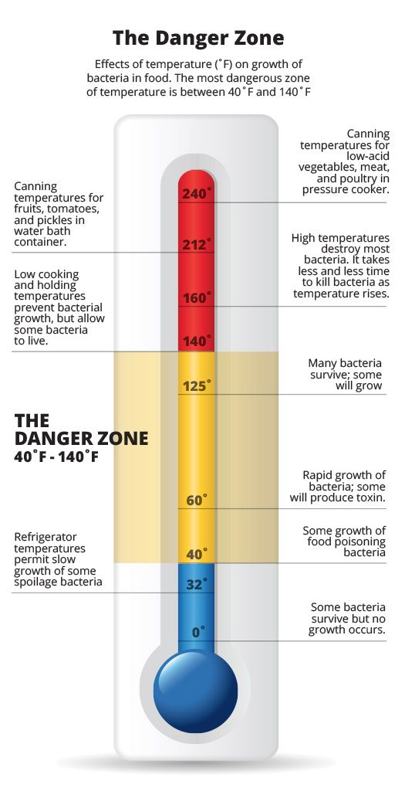
Acontecimentos práticos
De acordo com a Organização das Nações Unidas para a Alimentação e Agricultura (FAO) (2016), 1,3 bilhões de toneladas de alimentos são desperdiçados por ano no mundo todo, sendo 20% de carnes e laticínios, 35% dos peixes e 45% de vegetais e frutas, ou seja, produtos que necessitam de refrigeração controlada.
39% das perdas ocorrem nas etapas de distribuição e armazenamento, ocasionando grande perda econômica, tendo impacto significativo nos recursos naturais. O nível de maior desperdício de alimentos verificado na população de alta renda resulta de uma combinação entre a falta de comunicação ao longo da cadeia de abastecimento e o comportamento do consumidor (ORGANIZAÇÃO DAS NAÇÕES UNIDAS PARA A ALIMENTAÇÃO E AGRICULTURA, 2013). Fonte; Instituto federal do Paraná Revista Mundi Meio Ambiente e Agrárias.

Slide 6
O que é um frezzer
O freezer é um aparelho elétrico que consiste em gabinete(s) em que a temperatura é inferior a 18° C, e se destina a conservar alimentos ou ainda medicamentos, sangue, plasma, experimentos, preparados, reagentes e outros materiais afins, nos laboratórios, bancos de sangue, hospitais etc.

Slide 7
Tipos de Freezer
Freezers domésticos verticais
Esse tipo de freezer doméstico fica na posição vertical se parecendo com uma geladeira. Ele consegue deixar os alimentos bem mais gelados e pode atingir até -25º C. Existem alguns menores com capacidade de 131 litros e alguns maiores com 246 litros.
Freezers domésticos horizontais
São indicados para quem quer um maior espaço para poder conservar os alimentos. Eles são bem maiores e, por isso, precisam de bastante espaço dentro de casa. Há modelos para armazenar mais de 500 litros, mas há menores de 60 litros.
Freezers comerciais verticais
Esse tipo de freezer é indicado para estabelecimentos comerciais, como lanchonetes, bares, etc. São diversos modelos para escolher, como os de porta de vidro para que os clientes possam visualizar os produtos que desejam comprar sem ter que abrir. Há alguns modelos que possuem capacidade para mais de 500 litros, proporcionando muito mais espaço para a mercadoria, e que podem ter uma ou duas portas.
Freezers comerciais horizontais
Nos freezers horizontais comerciais é possível guardar bem diferentes tipos de comida. Eles são muito grandes, com uma capacidade maior do que 500 litros. Há modelos com e sem uma separação interna, porta de vidro, rodinhas, entre muitas coisas mais.

Slide 8
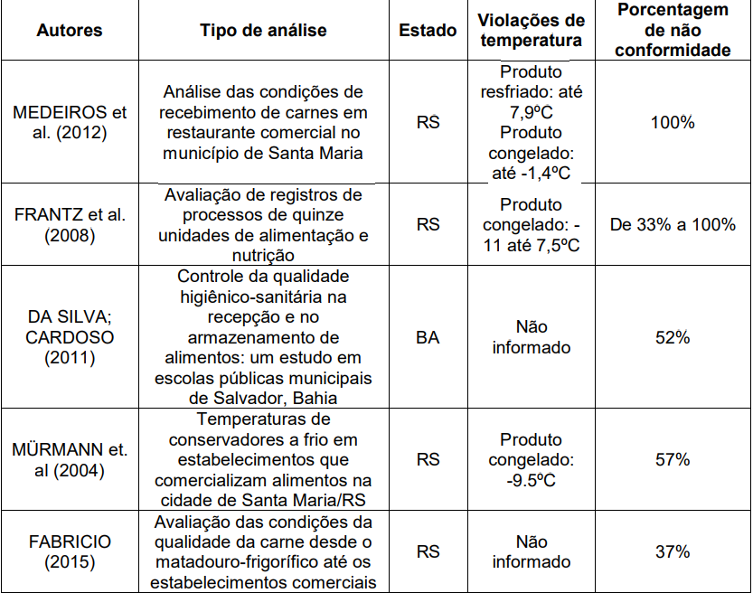
Levantamento de dados
Análise dos trabalhos selecionados para avaliação em diferentes estabelecimentos; Geladeira, câmara fria, freezer e câmara de congelamento em 15 estabelecimentos de alimentação no Rio Grande do Sul. Com relação às temperaturas no recebimento, os produtos refrigerados apresentaram porcentagem de adequação de 88,93%. Já para os congelados houve um total de conformidades de 39,86%.

Slide 9
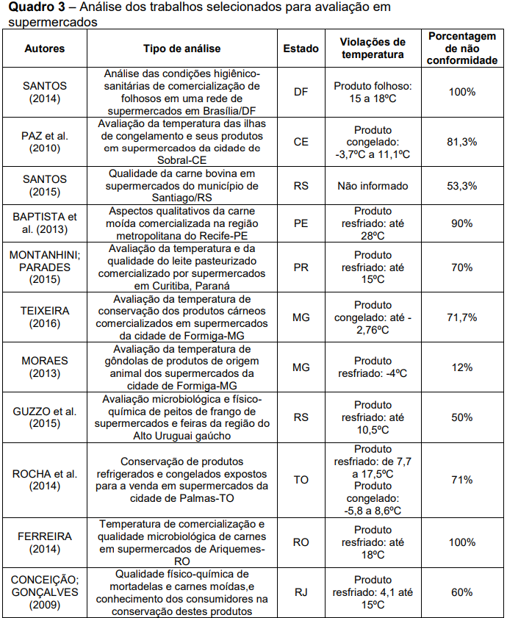
Dados gerais
As temperaturas mais críticas foram de 2,7 ºC para cortes de frango, 11,1 ºC para pizzas e 6,6 ºC para hambúrgueres, todos produtos congelados. Considerando que produtos congelados devem ser mantidos a, no mínimo, - 12ºC, os resultados verificados neste estudo apresentam preocupação devido à exposição dos produtos a altas temperaturas.

Slide 10
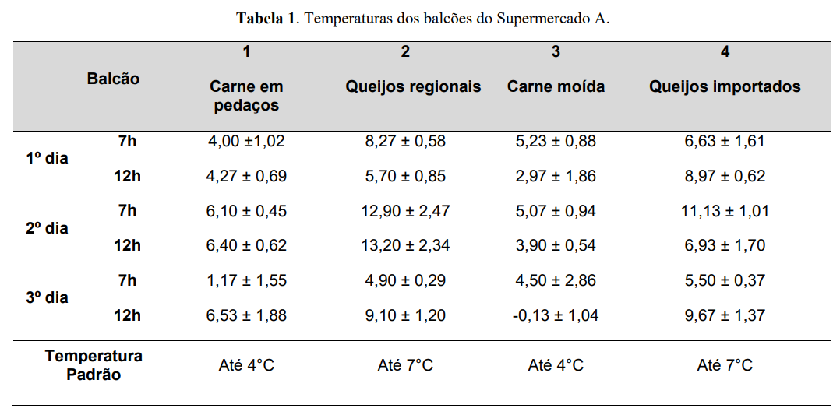
Dados de Tocantins, Mercado A
Supermercados foram identificados genericamente como A, B e C, estando o supermercado A localizado na região Sul, o supermercado B na região 19 Central e o supermercado C na região Norte no Tocantins.
Em relação ao balcão contendo carne em pedaços, o Supermercado A obteve médias de temperaturas variando entre 1,17°C e 6,53°C, onde as menores temperaturas foram registradas no horário de 7h. No geral, apenas dois do seis valores medidos se encontravam dentro da temperatura estabelecida pela Legislação (4°C), representando 33,3% do total, enquanto os outros 66,7% estavam fora do padrão.

Slide 11
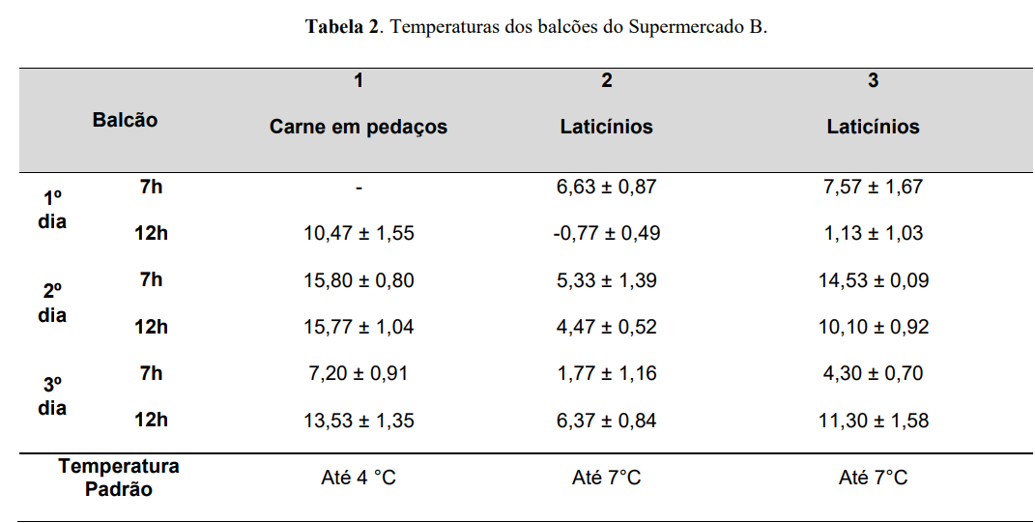
Mercado B
No primeiro dia, não foi possível realizar a coleta de temperaturas da carne em pedaços na parte da manhã, devido à limpeza e manutenção das gôndolas de refrigeração do supermercado, assim como mostra a Tabela 2. Nos demais dias e horários, verificou-se que todas as temperaturas de armazenamento eram superiores à máxima recomendada para esse tipo de produto (4°C), representando 100% de inadequação.

Slide 12
Estudo de Santos
Já a pesquisa de Santos (2015) apresentou como objetivo estudar a avaliação da qualidade de carne bovina nos supermercados, avaliando as condições de exposição de temperatura e higiênico-sanitárias. Utilizou-se de termômetro para medir a temperatura da carne in natura e aplicação de formulário de avaliação. Como resultado, identificou que os 3 supermercados apresentaram não conformidades com temperaturas divergentes ao solicitado pela legislação. Foram realizadas 6 visitas, registrando inconformidades em 90% das visitas realizadas para o supermercado 1, 20% para o supermercado 2 e 50% para o supermercado 3. O autor sugere que problemas com temperatura nem sempre indicam que o refrigerador apresenta mau funcionamento, mas é possível que balcão expositor muito aberto permita altas trocas de calor com o ambiente, além dos fatores de forma de exposição do produto no equipamento e temperatura externa elevada.

Slide 13
Estudo de 2013
Em estudo realizado por Baptista et al. (2013), foram avaliadas as condições de armazenamento de carne moída em diferentes municípios com o objetivo de avaliar a qualidade físico-química e sensorial das amostras. Mercados públicos, açougues e minimercados foram analisados por meio de averiguação da temperatura de 20 amostras com termômetro digital e testes de laboratório. Com relação à temperatura, somente 14 amostras encontravam-se em local refrigerado, sendo que apenas duas estavam com temperatura interna de refrigeração adequada e em nenhum dos estabelecimentos a temperatura do balcão expositor estava visível ao consumidor. Sendo assim, 90% das Revista Mundi Meio Ambiente e Agrárias. Curitiba, PR, v.3, n.1, jan/jun., 2018 52 carnes moídas estavam fora dos padrões de temperatura estabelecidos pela legislação, sendo que algumas amostras chegaram a apresentar temperatura de 28 ºC, fator considerado de extremo risco devido ao crescimento de microrganismos. Com isso, os autores sugerem maior atuação dos órgãos fiscalizadores, sendo importante a aplicação de ações educativas e punitivas.

Slide 14
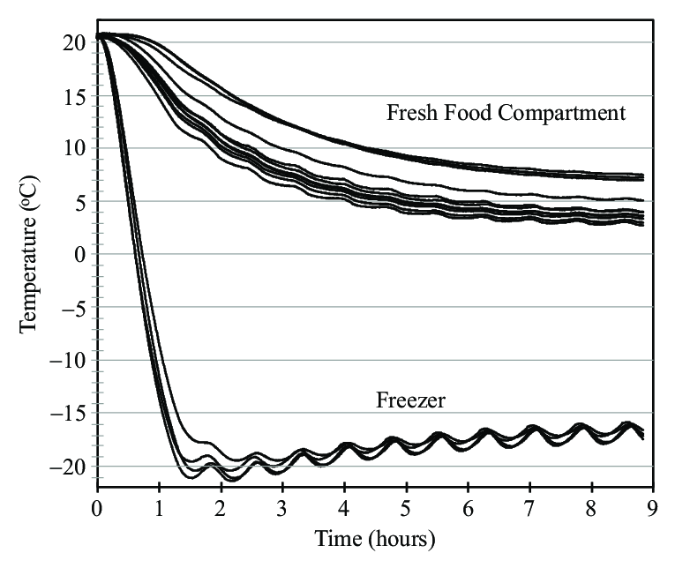
Termostato
Termostato liga e desliga, poderia ser mais eficiente se o freezer ficasse constantemente ligado
Há diferença entre freezer e refrigerador.
O refrigerador sempre trabalha com temperaturas acima de 0°C, pode ser ajustado de 1°C a 7°C já o freezer as temperaturas são abaixo de zero e podem ser ajustados de -14°C a – 2
Para resfriar e conservar seus alimentos e bebidas, prefira deixar o seu freezer em temperaturas de 1º C a 5º C.5°C
Freezer inteligente com gravação de temperatura em tempo real e envio de dados por SMS. Utilizado LM35 no projeto.
Essa tecnologia pode ser usada em refrigeradores inteligentes para evitar a perda de resfriamento dentro deles.

Slide 15
Conclusão
Identificou-se nos trabalhos avaliados que 100% dos mesmos apresentaram temperaturas fora do padrão no momento de suas avaliações, sendo que alguns estabelecimentos estavam em desacordo total quando comparado aos valores exigidos pela legislação. Os supermercados, estabelecimentos com maior índice de trabalhos encontrados, apresentou resultados alarmantes, com média de 75% de não conformidade.
Todos os supermercados apresentaram irregularidades em relação à temperatura de refrigeração de balcões de armazenamento de produtos perecíveis, o que representa um grave risco ao consumidor. Dessa forma, os estabelecimentos devem tomar medidas para que os alimentos sejam armazenados adequadamente e os órgãos de fiscalização devem intensificar a vigilância, garantindo maior segurança ao consumidor.

Slide 16
Objetivo do projeto
O intuito é controlar e monitorar as temperaturas de carnes armazenadas em balcões ou similares, forma tal a passar informações importantes ao responsável do estabelecimento, mantendo informado quanto a temperatura do produto individual ou coletiva do balcão.
Por que?
Através do estudo apresentado, vemos que existem índices e dados referentes tanto a desperdícios de carnes e derivados quanto a má conservação dos mesmos, indicando alto prejuízo aos estabelecimentos, por não terem controle ou até mesmo meios de armazenamentos corretos decretados pela lei de numero nº 4/2014 – DIVISA/SVS/SES.

Slide 17
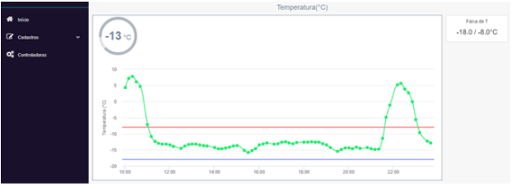
Qual possível solução?
Por meio de um gráfico, é possível acompanhar as informações dos balções de forma individual, sabendo a temperatura atual dos produtos e até mesmo por uma média das últimas horas.
O problema que queremos solucionar é a má refrigeração dos alimentos que pode prejudicar tanto o cliente final, quando o próprio estabelecimento caso o produto venha a estragar por má conservação, por exemplo a carne para garantir a segurança alimentar da carne, mantendo-a livre de patógenos e preservando suas características sensoriais, recomenda-se que ela seja armazenada entre as temperaturas de 0 °C e 4 °C.

